Slide 1
小型デバイス向けのデータフロー型 プログラミング環境の構築
九州工業大学 情報工学部
知的システム工学科 田中和明 研究室 村上 旭人
2022/03/03

Slide 2
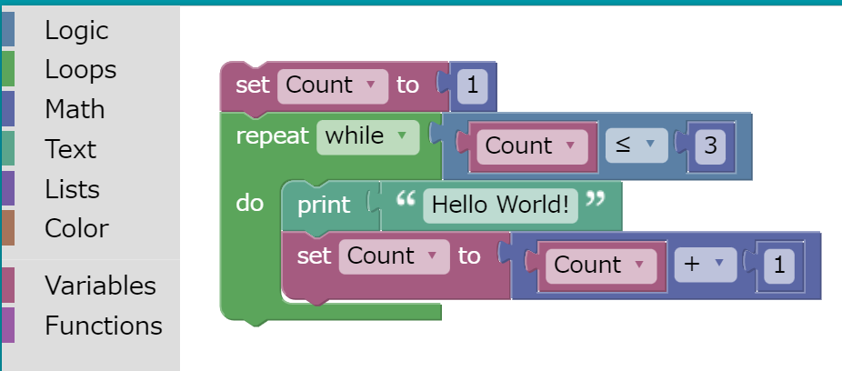
研究背景
教育機関でのプログラミング科目必修化
・プログラムロジックの理解
・データの扱い方の理解
⇒ ビジュアルプログラミング言語(VPL)の注目
VPL
視覚的な操作でプログラムを
記述できるプログラミング言語
教育用としてブロック型が主流
Blockly
Notes:
近年、小学校・高等学校といった教育機関でのプログラミング科目必修化が進んでいる。
プログラミング科目の目的
・プログラム的な処理内容や処理手順生み出す力、いわゆるプログラミングロジックの理解
・データの扱い方の理解
の2つがある。
教育教材としてはテキスト言語による学習ではなく、ビジュアルプログラミングツールがよく使われており、注目されている。
そもそもビジュアルプログラミング言語とは、視覚的な操作でプログラムを組むことができるプログラミング言語。
教育用として、右図のようなブロック型がビジュアルプログラミング言語が主流となっている。

Slide 3
問題点
科学技術政策Society5.0
IoTやAIといった「データの活用」に着目
IoT開発のプログラム
センサーデータの流れ(データフロー)の理解が重要
ブロック型VPL
・プログラムロジックの理解には有効な言語
・データフローの理解は難しい
センサ
関数(処理)
デバイス
Notes:
しかし、近年内閣府が科学技術政策として提言しているSociety5.0では、
IoTやAIといったデータの活用に着目している。
特に、IoT開発を行う場合、センサーから得たデータをどのように加工・処理して、どのようにデバイスに送信し制御していくかというデータの流れ、
いわゆる「データフロー」の理解が重要です。
そのため、VPLで主流とされているブロック型は、手続き型言語でのコード構成と非常に似ているため、プログラムロジックの理解には有効的
しかし、データの扱い方の理解には直結しにくい言語でもある。

Slide 4
研究目的
IoT開発におけるデータフローの直感的な理解
プログラミング初学者の開発の容易化を目指す
IoT開発で利用されるマイコン向けの
データフロー型プログラミング環境の構築
Notes:
そこで、本研究の目的は，IoT開発向けで利用されるマイコン用のデータフロー型プログラミング環境の構築を目指していく。
これにより、ユーザーに対してIoT開発におけるデータフローの直感的な理解と、プログラミング初学者の開発の容易化を図ります。
ここまで2分
具体的には、
ユーザーはデータフロー型プログラミングツールを用いてプログラムを作成し、
そのプログラムをマイコン用のプログラムに自動生成しマイコンに実装するような仕組みを開発していきます．

Slide 5
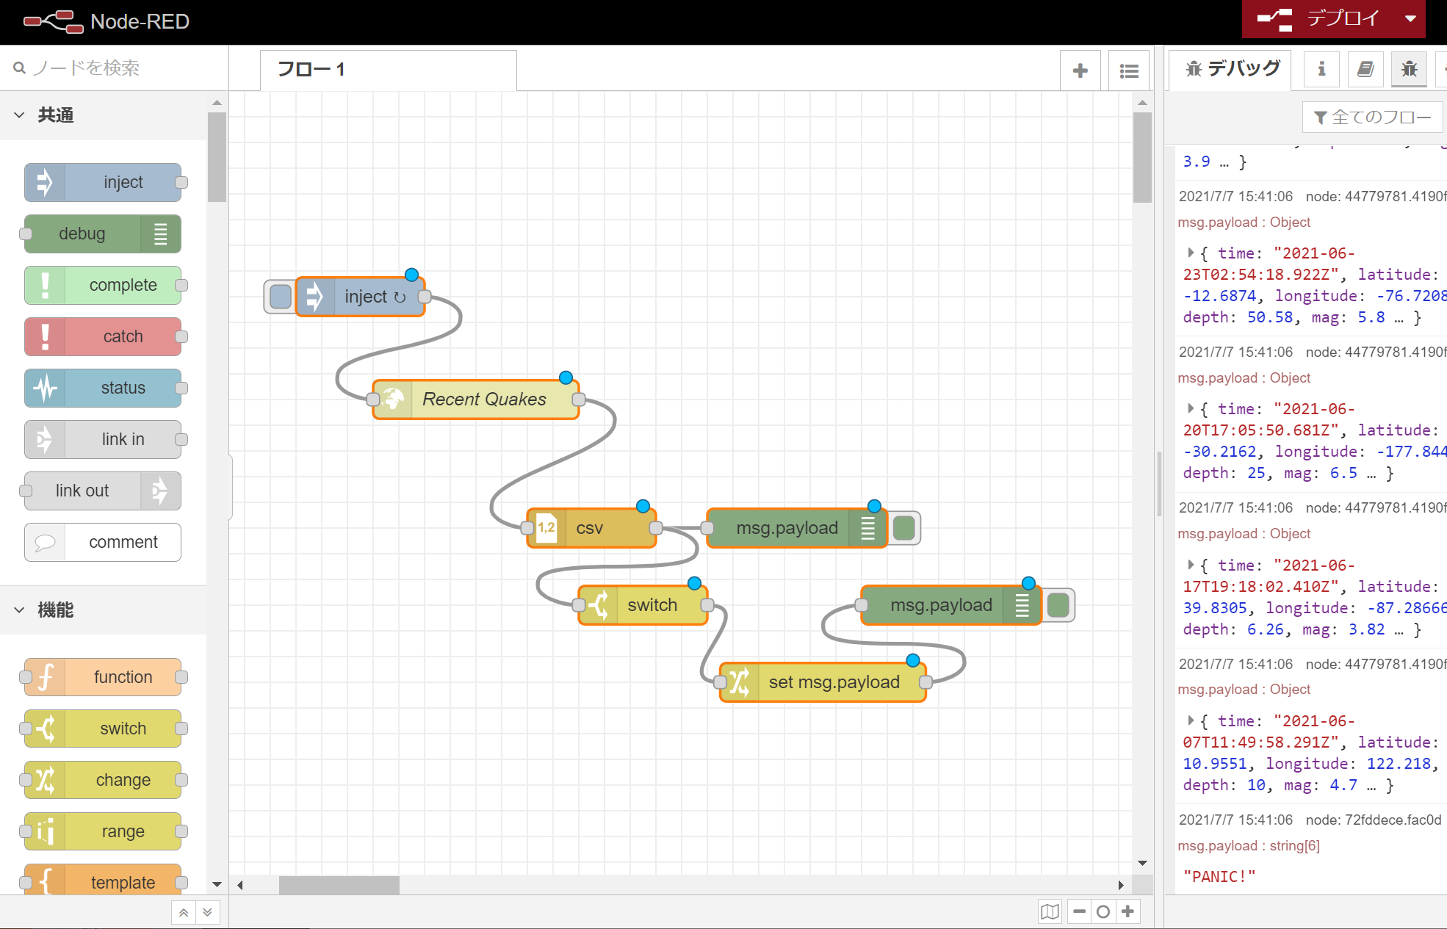
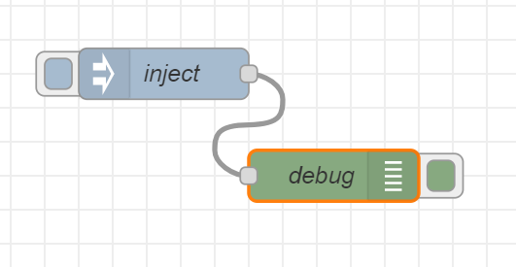
データフロー型VPL
Node-RED
・ノードとワイヤーをつなぎ合わせてフローを作成
・作成したフローはJSONファイルで管理されている
・JavascriptとHTMLによりノードが自作可能
{
“id”: “1234”,
”type”: “inject”,
“name”: “A”,
“wires” : “5678”,
“repeat” : “2”,
…},
{
“id”: “5678”,
”type”: “debug”,
“name”: “B,
“wires” : “”,
…
}
Node-RED エディタ画面
JSONファイル イメージ
Notes:
本研究では、OSSを組み合わせた研究成果となります．
その1つである，データフロー型ビジュアルプログラミングツールとして、Node-REDを活用しています。
Node-REDとは、ノードと呼ばれる機能が纏められたブロックを配置し、ワイヤーでつなぎ合わせてフローを作成するプログラムツール。
作成したフローは右下図のようなJSONファイルで管理されている。
また、JavascriptとHTMLにより、ノードの自作も可能。

Slide 6

Ruby・mruby/c
Ruby
・C言語と比べて、生産性・可読性が高い
→ プログラミング初学者にとっては学習しやすい
mruby/c
・Rubyの特徴を引き継いだ組み込み開発向け言語
Rubyコードをバイトコード化させ，VMが搭載されているマイコンに実装
→組み込み分野でRubyコードがコーデイング可能
Notes:
本研究では主にRuby言語を使用している。
Ruby言語は、組み込み開発でよく使われているC言語と比較すると、読みやすく、書きやすい言語であるため、
プログラミング初学者にとっては学習しやすい言語です。
また，Rubyを組み込み分野で扱えるようにするためにmruby/cも導入しています．
mruby/cは，Rubyの特徴を引き継いだ組み込み開発向け言語です．
Rubyをmruby/cコンパイラを通してバイトコードに変換し，そのバイトコードをマイコンに実装する。
この実装形態により、Ruby言語本来での実行と比較すると，実行時のメモリ消費量が減少しており，ユーザーはRubyコードによるマイコンの制御が可能になっています．

Slide 7
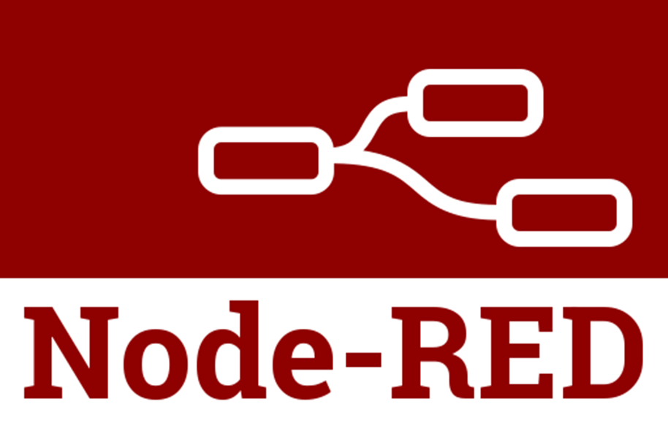
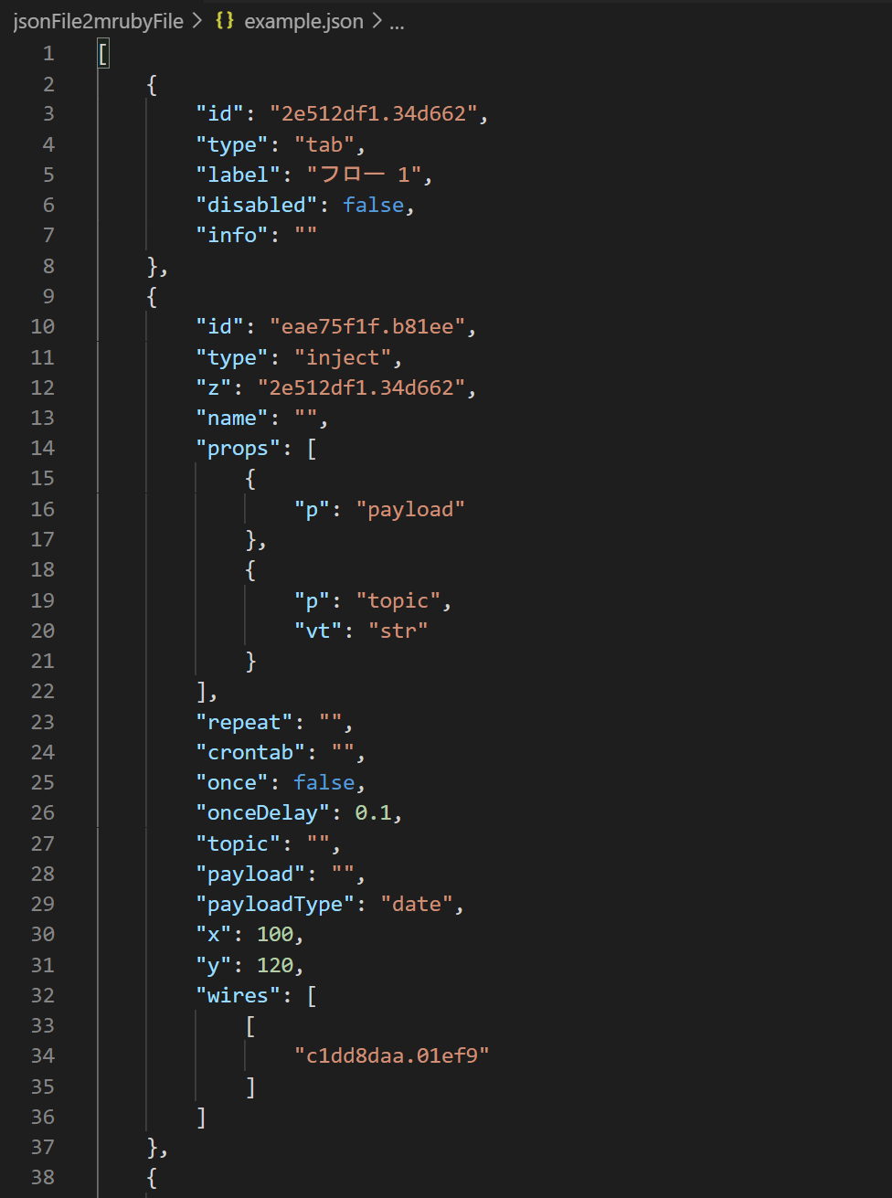
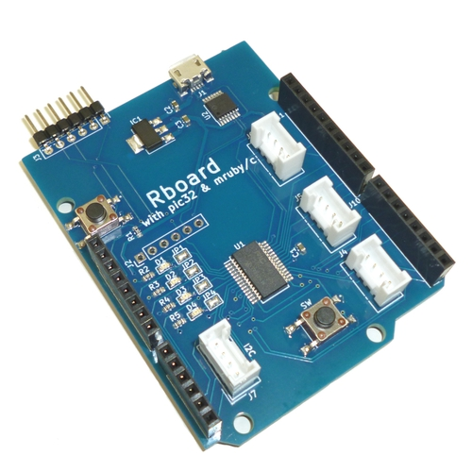
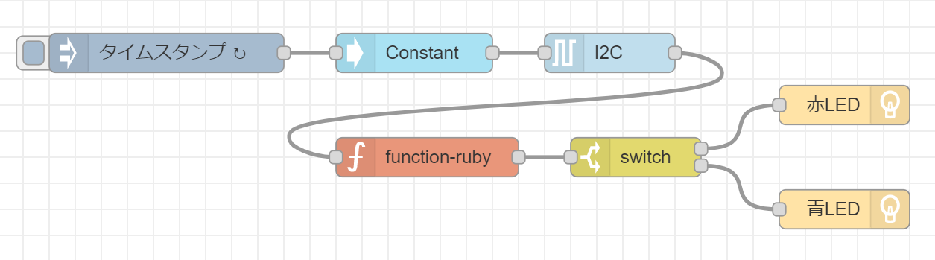




システム構成
読み込み
生成
コンパイル
実装
マイコンボード
JSON
コード生成器
Rubyコード
mruby/cコード
パソコン上の流れ
Notes:
開発するシステム構成です。
①ユーザーはNode-REDでプログラム(フロー)を作成し、JSONファイルを取り出す
③コード生成器のプログラムを実行し、JSONファイルを読み込み、マイコン用プログラムのRubyコードを生成する
④mruby/cコンパイラでバイトコードに変換いｓ、マイコンボードへ実装する。
このような流れになる

Slide 8
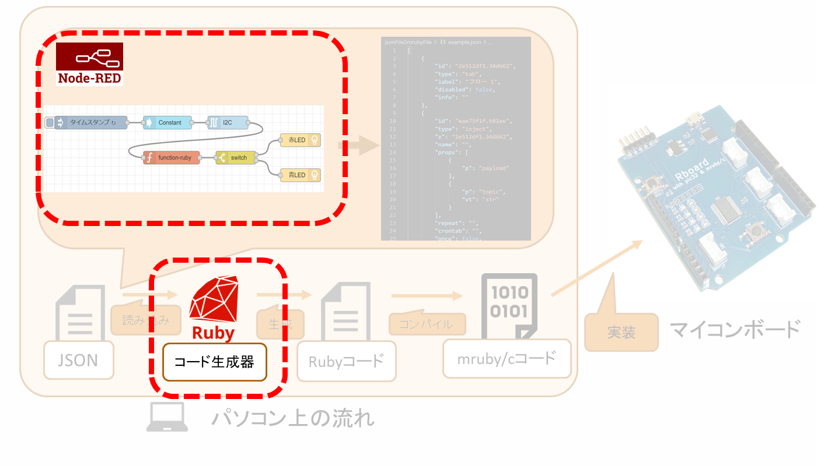
研究内容
Node-RED上で扱う専用ノードの作成
マイコンボードに特化したノードを作成する
Rubyコード生成器の開発
JSONファイルを基にマイコンボード用Rubyコードを生成するプログラムを開発する
Notes:
研究内容では
①Node-RED上で扱うマイコンボード用ノードの作成
②マイコンボード用プログラムであるRubyコード生成器の開発
を行います。
ここまで4分

Slide 9
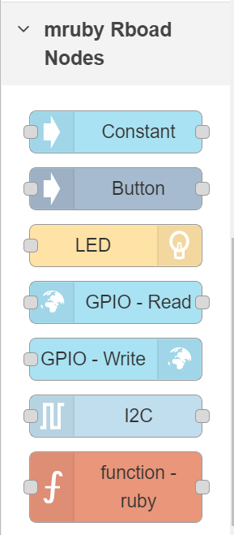
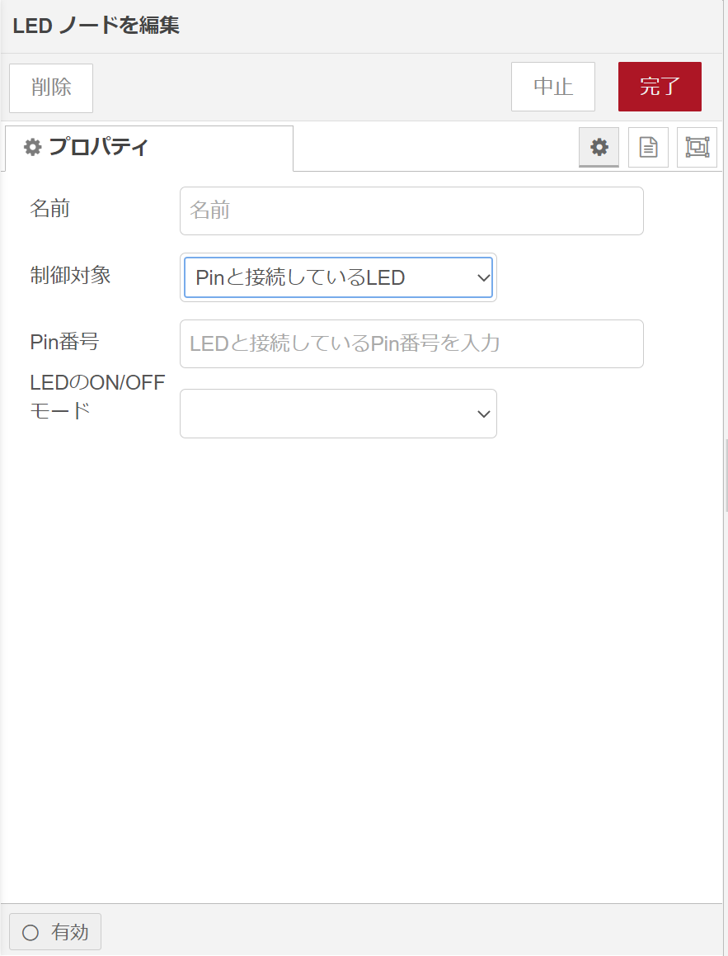
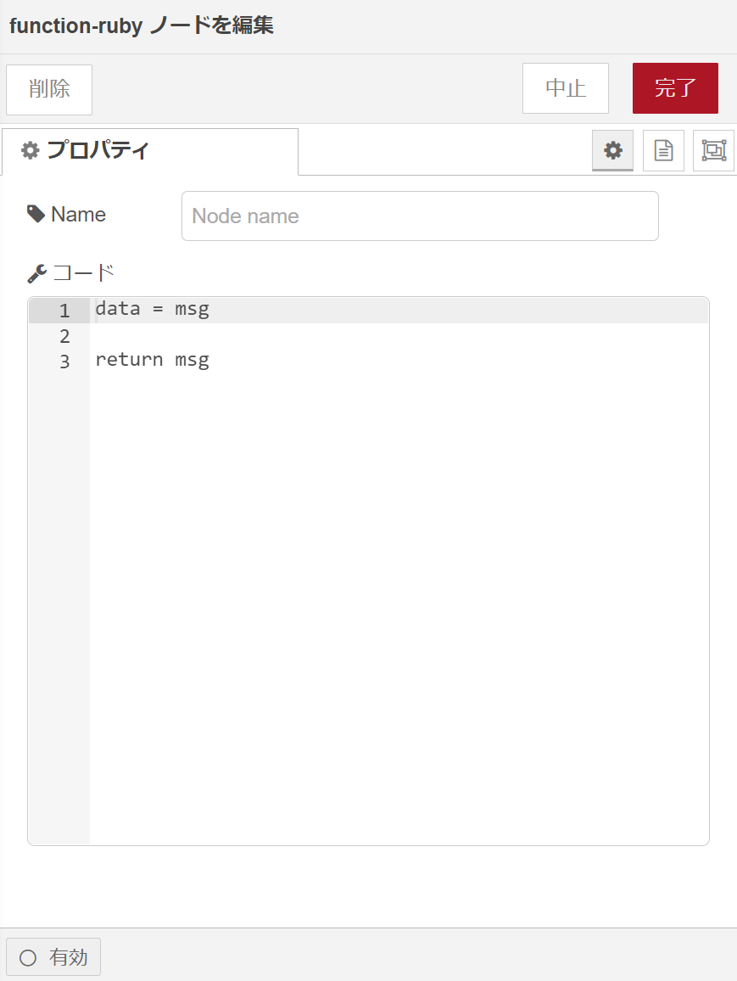
マイコン専用ノードの作成
作成したノード一覧
LEDノード(LED制御の行う)とfunction-rubyノード(Rubyによる自由記述が可)の編集ダイアログ
Notes:
マイコン用ノードの作成について
JavascriptとHTMLを用いて、左図にあるノードを作成しました。
Node-RED上でフローを作成する際は、左にあるようなノードを用いてプログラムを組む。
こちらのノードをエディタ上に配置していき、配置したノードの設定を行う必要。
その設定画面の一部をスライドに載せる。
ほとんどのノードは、選択式での設定を行う
Function-rubyノードに関しては、Rubyコードによる自由記述が行えるよう設計。
これにより、ノードを配置するだけでは難しい処理にも対応できる。

Slide 10
Rubyコード生成器の動作概要
１．指定したJSONファイルの読み込み
標準ライブラリを用いる
２．ハッシュ形式へ変換
Rubyで扱えるデータ形式に変換
３．必要機能の整理
配置されたノードに応じた必要な機能
(プログラム)をまとめる
４．Rubyコードの生成
３．でまとめたプログラムとノードの
制御を行う基本機能を記述していく
開始
指定したJSONファイルの読込
ハッシュ形式に変換
必要機能の整理
Rubyコードの生成
終了
Notes:
マイコン用Rubyコード生成器の動作概要について説明
コード生成器の実行直後，抽出したJSONファイルを読み込み，Rubyで扱えるようハッシュ形式のデータに変換します．
３．必要要素の整理
生成されたハッシュ形式のデータは、配置されたノード情報が含まれていますので、それらを基に、必要なプログラムをまとめていく
４．Rubyコードの生成
まとめたRubyコードとNode-Redでのノードの制御を行う基本機能をマイコン用Rubyコードとして生成していく．
ここまで6分

Slide 11
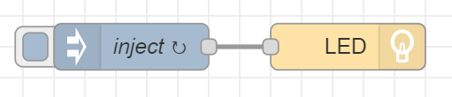
Rubyコード生成器の図解
ノードプログラム : ノードのタイプごとに機能をまとめたプログラム
(例) LEDノードのノードプログラム
マイコンボードのピンの出力制御などをまとめたプログラム
JSONファイル
ハッシュ形式(ノードデータベース)
{
{:123=>{ :type=>”inject”, :name=>”A”,…},
{:567=>{ :type=>”LED”, :name=>”B”,…},
}
{
{
“id”: “123”,
”type”: “inject”,
“name”: “A”,
“wires” : “567”
…},
{
“id”: “567”,
”type”: “LED”,
“name”: “B”,
…}
}
変換
存在するノードタイプの抽出と
それに応じたノードプログラムの選択
ノードプログラム
生成時記述するプログラム
delay
inject
inject
データ制御(基本機能)
function
LED
LED
Notes:
では、各工程について事例を使って詳しく説明．
ここでは、配置されたノードはこの通りとします．
配置されたノードの情報は、このようなJSONファイルに保存されており、これをハッシュ形式のデータに変換。
このハッシュ形式のデータ構造を「ノードデータベース」と呼称．
次に、このノードデータベースから存在するノードタイプの抽出作業を行い、
抽出されたノードタイプに応じてノードプログラムというものを選ぶ
ノードプログラムとは…ノードのタイプごとに機能をまとめたプログラムのことで、ローカルの方で事前に実装しているプログラムのこと
最後に、選ばれたノードプログラムと元々Node-REDで行われるノード同士のデータ制御を担う基本機能を
Rubyコードとして自動生成していく．
7分か8分前

Slide 12
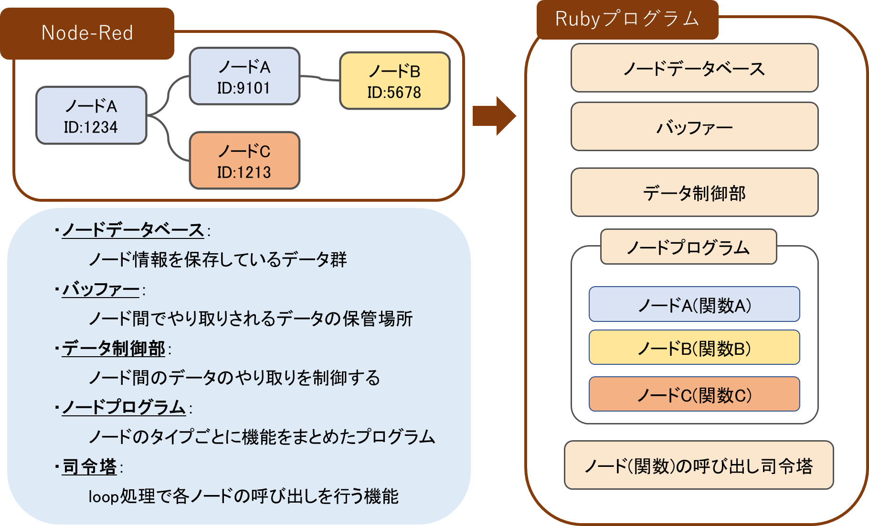
生成されるRubyコードの構成
Notes:
最後に、生成されるRubyコードの構成についてです。
Rubyコードはスライドのような構成で生成されます
ノードデータベース、ノードプログラムについては説明を省きますが、
・ノードデータベース
配置された全てのノード情報をまとめるデータ群
・バッファーとデータ制御部について
ノード間でのデータのやりとりの制御を行う機能。
次のノード宛にデータの生成を行ったり、自分宛のデータの有無を確認し、受け取ったりなどを行う。
・司令塔
Loop処理で、各ノードに対し呼び出しを行う。呼び出しはノードの固有IDを用いて、対象のノードタイプの沿ったノードプログラムを実行してくことになる。
このような構成によって、Node-RED上でユーザーが想定した動作が行えるようしている
ここまで８分

Slide 13
動作検証
・温度センサによるLED制御と温度値のターミナル表示
1秒ごとにデータを送信
温度センサから温度値(バイトコード)を受け取る
温度値を摂氏温度に変換＆
ターミナル表示
24度以上で赤LED
24度未満で青LEDを点灯
Notes:
では、開発したシステムの動作検証を行います。
開発するプログラムは、「温度センサによるLED制御と温度値のターミナル表示」を行う。
Node-REDで作成するフローはスライドの通り。
プログラムの概要は，温度センサから受け取った温度値が、24度以上であれば赤LED、24度未満であれば青LEDが点灯するプログラム。
InjectとConstantで1sごとにデータを送信する。
I2Cで温度センサから温度値を受け取る
受け取った温度値はバイトコードであるため、function-rubyノードの自由記述で摂氏温度に変換させる。また、ターミナル表示もここでプログラムする。
最後のswitchとLEDで、摂氏温度に従ったLED制御が行える。
ここまで９分

Slide 14
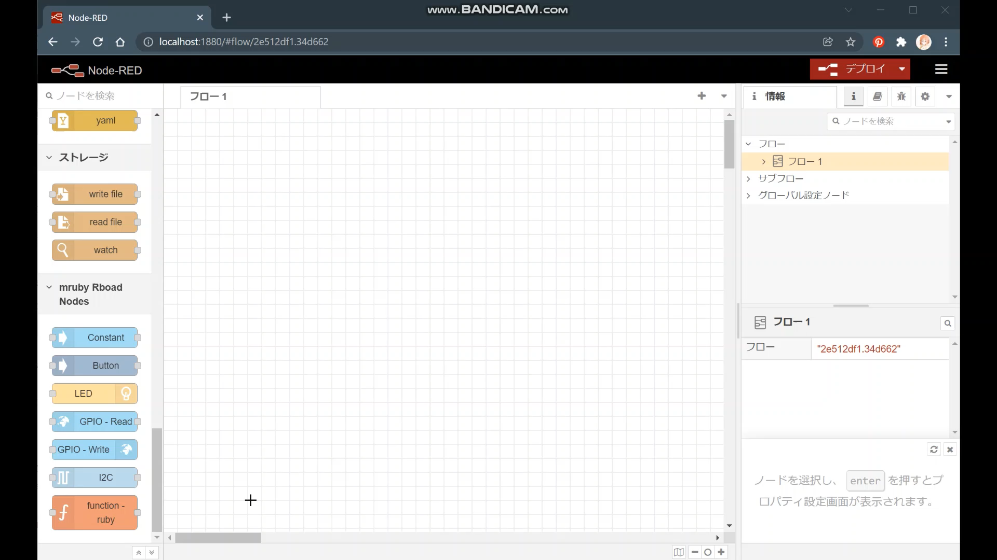
フローの作成
Notes:
では、開発したシステムの動作検証を行います。
開発するプログラムは、「温度センサによるLED制御と温度値のターミナル表示」を行う。
Node-REDで作成するフローはスライドの通り。
プログラムの概要は，温度センサから受け取った温度値が、24度以上であれば赤LED、24度未満であれば青LEDが点灯するプログラム。
InjectとConstantで1sごとにデータを送信する。
I2Cで温度センサから温度値を受け取る
受け取った温度値はバイトコードであるため、function-rubyノードの自由記述で摂氏温度に変換させる。また、ターミナル表示もここでプログラムする。
最後のswitchとLEDで、摂氏温度に従ったLED制御が行える。

Slide 15
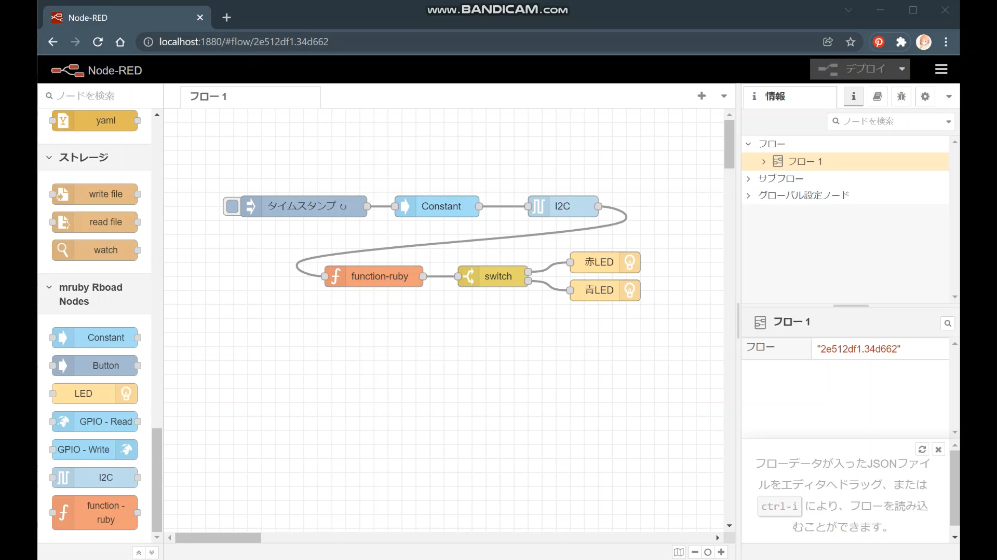
マイコンへの実装
Notes:
では、開発したシステムの動作検証を行います。
開発するプログラムは、「温度センサによるLED制御と温度値のターミナル表示」を行う。
Node-REDで作成するフローはスライドの通り。
プログラムの概要は，温度センサから受け取った温度値が、24度以上であれば赤LED、24度未満であれば青LEDが点灯するプログラム。
InjectとConstantで1sごとにデータを送信する。
I2Cで温度センサから温度値を受け取る
受け取った温度値はバイトコードであるため、function-rubyノードの自由記述で摂氏温度に変換させる。また、ターミナル表示もここでプログラムする。
最後のswitchとLEDで、摂氏温度に従ったLED制御が行える。

Slide 16
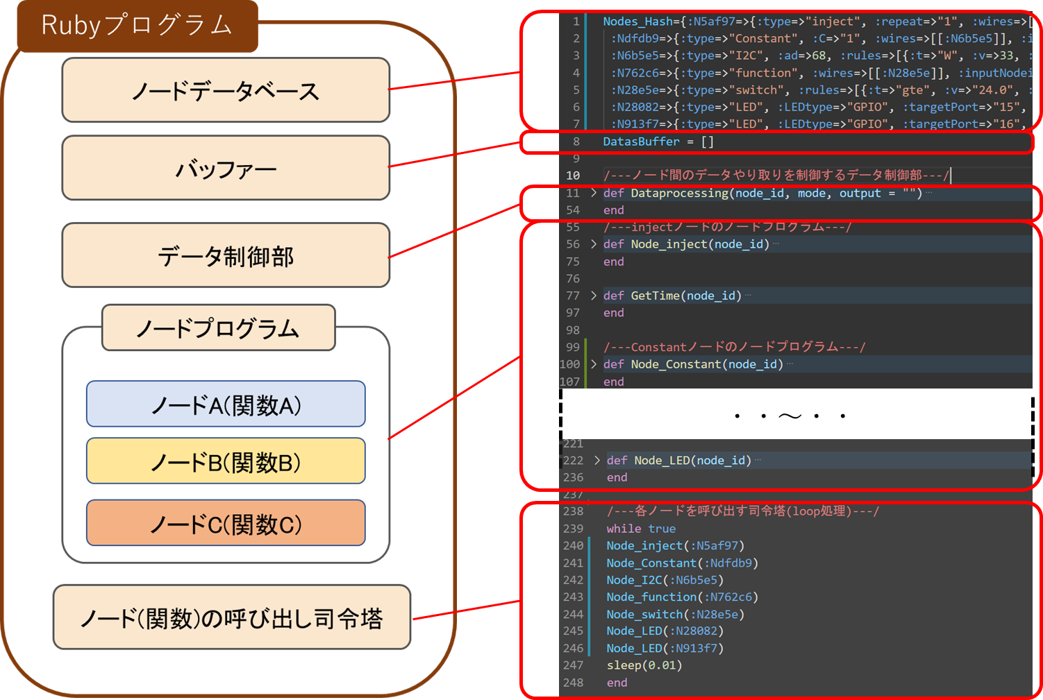
生成されたRubyコード
Notes:
こちらは、前スライドで作成したフローに基づいて生成されたRubyコードになります．右図にあるRubyコードは、エディタ機能で各メソッドを折り畳んでいます．

Slide 17
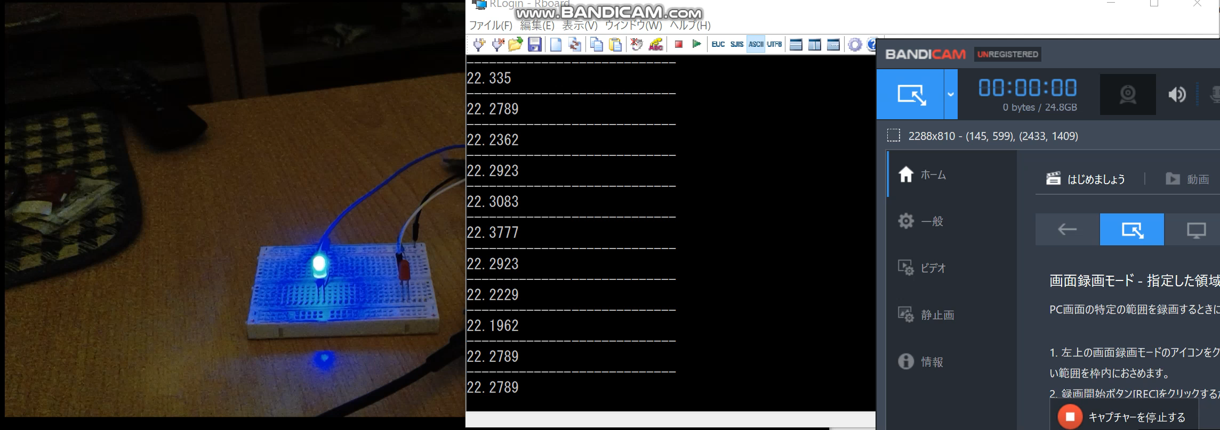
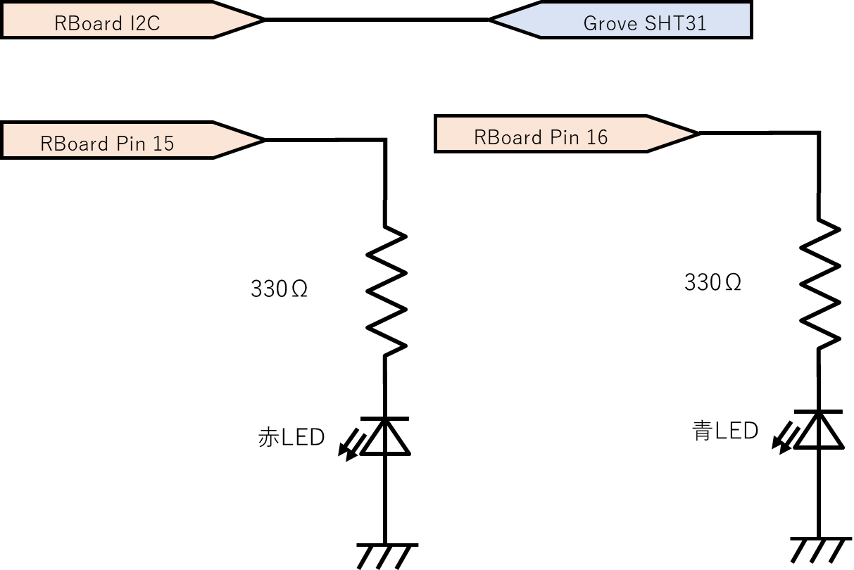
動作結果 (RBoardの制御)
※マイコンボード：RBoard
※ターミナルソフト：RLogin

Slide 18
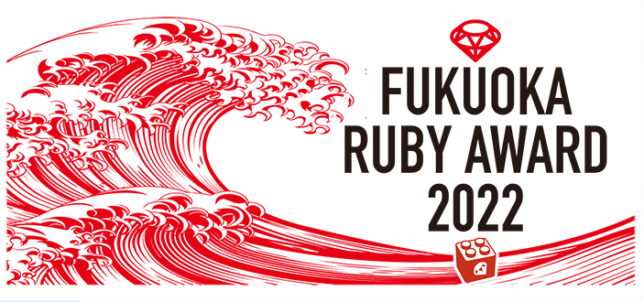
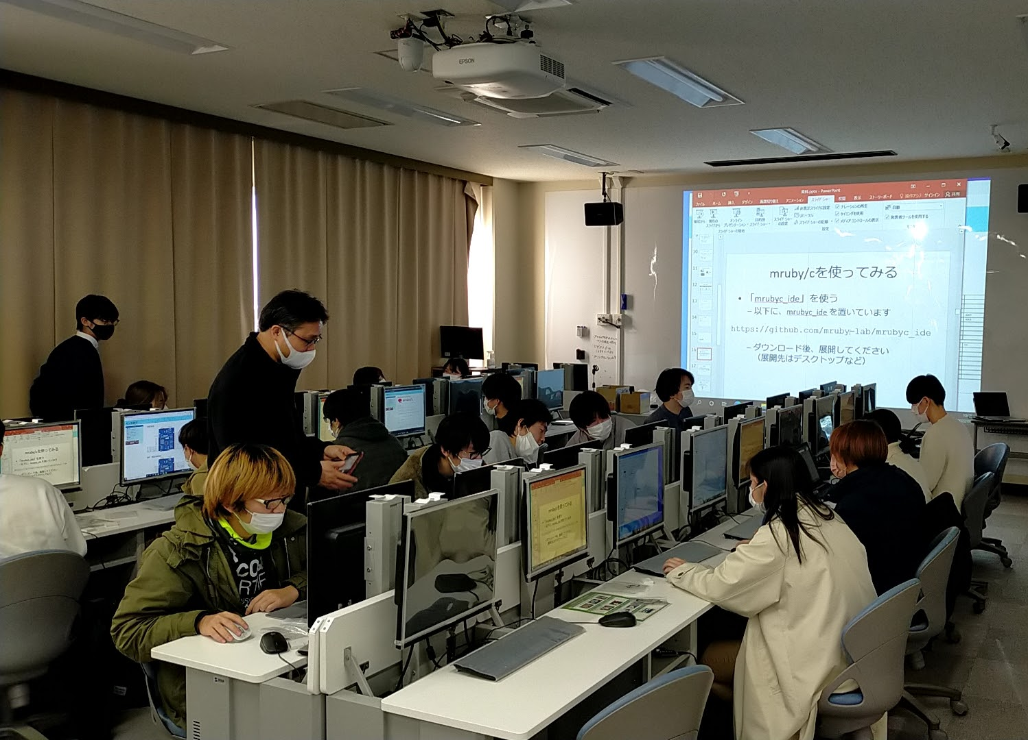

フクオカRuby大賞&高専での実習
・フクオカRuby大賞
企業賞「ZOZO賞」を受賞しました
・高専での実習
松江工業高等専門学校の授業で本システムを使って頂きました
Notes:
本システムについては、フクオカRuby大賞というコンテストに出場し、企業賞「ZOZO賞」を受賞しました。
また、松江工業高等専門学校の生徒の方々にmrubyハンズオンセミナーとして本システムを使って頂き、
簡単なデータフローの使用テストを行いました．
ここまで10分または11分

Slide 19
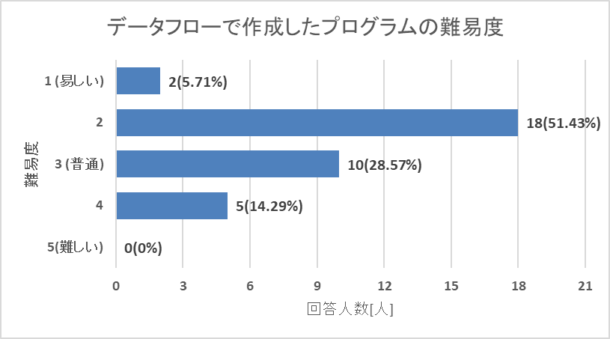
本システムのアンケート
・本システム(データフロー)で作成したプログラムの難易度
過半数以上が使いやすいと回答
「データフローを用いることで簡単にプログラムが作成できる」
「初学者向けであればデータフローは扱えそう」
Notes:
そしてこちらが、データフローを用いたプログラム作成の難易度についてのアンケート結果となります。
以上より、過半数以上の方はデータフローでのプログラムの作成に対して、難しいと感じることなくプログラムが組めたと回答しております
コメントとしては、
「データフローを用いることでプログラムを簡単に作成できる点が良い」
「コーディングに慣れていない方にはデータフローは扱えそう」といったコメントを頂きました．
以上より，データフローを用いたプログラミングは、コーディングを行うより初学者ユーザーにとって負担が減る効果があるのかな考えています．

Slide 20
まとめと今後の展望
データフロー型プログラミング環境の構築
Node-REDでのマイコン専用ノードの開発
Rubyコード生成器
他マイコンボードへの対応
RBoard以外のマイコンボードにも対応できるよう，
書き込みルーチンの切り替え機能が必要
ノードの追加
単体のセンサーの扱いが簡単化できるノードの開発
Notes:
本研究では，マイコン専用のノードの開発と、Rubyコード生成器の開発を行い、プログミング環境の構築を行いました．
今後の展望は…

Slide 21
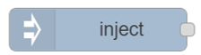
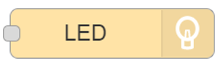
JSONファイルの読込と変換
・JSONファイル
ノードのプロパティ(固有ID、接続関係、設定情報)
が含まれている
ハッシュ形式のデータを「ノードデータベース」と呼称
{
{
“id”: “1234”,
”type”: “inject”,
“name”: “A”,
“wires” : “5678”
…},
{
“id”: “5678”,
”type”: “LED”,
“name”: “B”,
…},
…
}
ノードID => {設定1:○, 設定2：○}
の形式にする
{
{:1234=>{ :type=>”inject”, :name=>”A”,…},
{:5678=>{ :type=>LED”, :name=>”B”,…},
…
}
ハッシュ形式
Notes:
では、各工程について詳しく説明します．
配置されたノードの情報は、このようなJSONファイルに保存されている。
これを，Rubyで扱いやすくするために，右図のようなハッシュ形式に加工している．
これにより、ノードのIDを参照するだけでノードのプロパティ情報が参照しやすくなる。
以降、このハッシュ形式のデータ構造のことを「ノードデータベース」と呼称

Slide 22
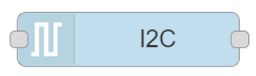
必要機能の整理
・ノードプログラム
ノードのタイプごとに機能をまとめたプログラム
(例) LEDノードのノードプログラム：
ピンの出力制御やオンボードLED制御のプログラム
ノードデータベースから、存在するノードタイプを抽出する
抽出されたタイプに応じてノードプログラムを選択
配置されたノード
実装するノードプログラム
ノードデータベース(ハッシュ形式)
{
{:456 => {:type => “inject” …}},
{:789 => {:type => “I2C” …}}
}
delay
inject
変換
必要最低限の機能を確認
function
I2C
Notes:
ここでは、必要機能の整理について、詳しく説明します．
この工程を行う際、ノードプログラムという概念を使っています。
ノードプログラムとは…ノードのタイプごとに機能をまとめたプログラムのことで、ローカルの方で事前に実装しているプログラムのこと
っ例えば、LEDノードのノードプログラムは…
必要機能の整理で行われる処理過程としては，
前スライドで作成されたノードデータベースに対し、存在するノードタイプの抽出作業を行う。
抽出されたノードタイプに応じて、事前に実装されている必要なノードプログラムを選択していく。

Slide 23
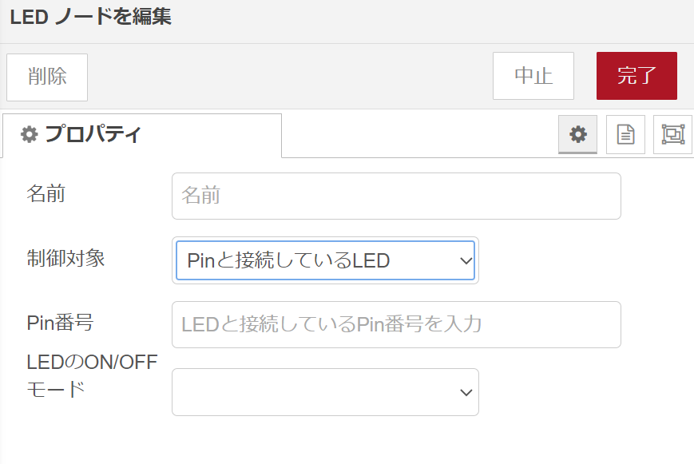
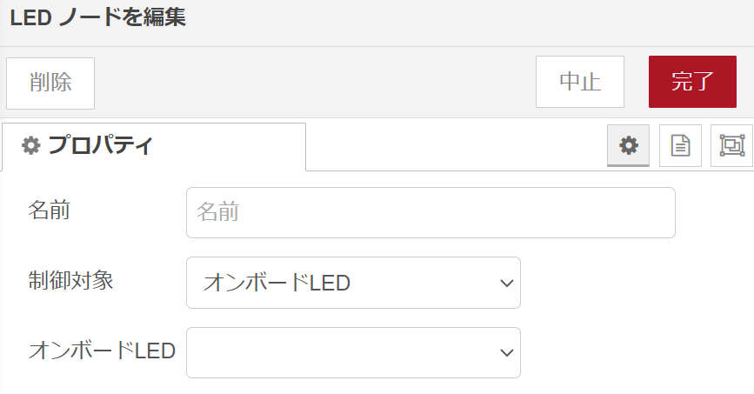
複数の機能を持つノードについて
一部のノードでは、複数の機能を持っている場合がある。
一部の機能を使うのみであれば、他の機能を担うプログラムが無駄になる。
→ 機能の部品化を行う
Notes:
しかし、一部のノードでは、複数の機能を持っている場合がある。
例：LEDノード
制御対象の項目を変更すると、UIが大きく変化していることがわかる。
例えば、ユーザーがオンボードLEDを制御のみを使いたい場合、
マイコンボードのpinの初期設定や出力制御に関するプログラムが無駄となってしまいます。
そこで、一部のノードでは「機能の部品化」を行っている。

Slide 24
ノードプログラムの選択・作成
配置されたノード
・injectノード
・I2Cノード
・LEDノード
の機能が必要
ノードデータベースの生成
ノードタイプの抽出
※LEDノードはオンボードLED制御のみ
あり(LEDノード)
機能の部品化
ノードプログラム
の作成・更新
LEDノードの「オンボードLED制御」のみのノードプログラムを作成
なし(injectノード、I2Cノード)
該当するノードプログラム
の選択
実装するノードプログラム
LED
オンボードLED
inject
switch
Rubyコード生成
I2C
GPIO
Notes:
配置されているノードがこのような場合であったとします。
①配置されたノードを基に、ノードデータベースを生成します。
①ノードデータベースからタイプの抽出作業を行い、必要機能を纏めていきます
③機能の部品化が必要かどうかを調べます。
③injectとi2cは部分的な機能はないため、そのまま選択される。
④LEDノードは、今回の場合オンボードLEDのみを使用するので、オンボードLEDの機能を利用するプログラムだけをノードプログラムに記述し、そのノードプログラムを選択します。
⑤そして最後は、選択されたノードプログラムをRubyコードに記述していくことになります。

Slide 25
ノード詳細
・Constantノード…定数を送信する
・Buttonノード…GPIOに接続されたボタンとオンノードボタンの制御
・LEDノード… GPIOに接続されたLEDとオンノードLEDの制御
・GPIOノード… GPIOに接続されたモジュール全般の制御(ADC,PWMも対応)
・I2Cノード… Groveモジュールが制御できる
・functionノード…Rubyコードが記述できる
・injnctノード…一定間隔ごとにデータを生成・送信
・switchノード…受信したデータに対し比較を行う

Slide 26
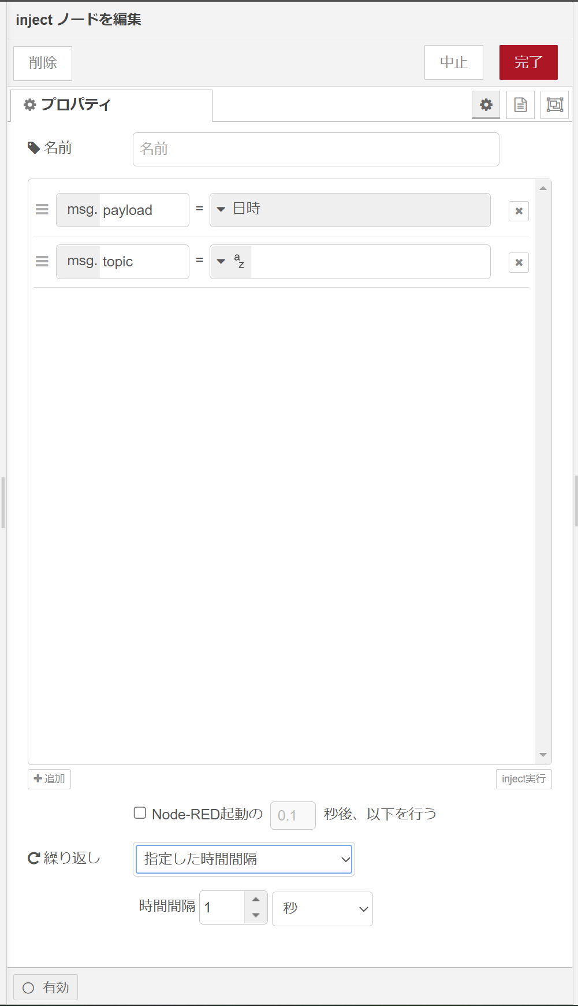
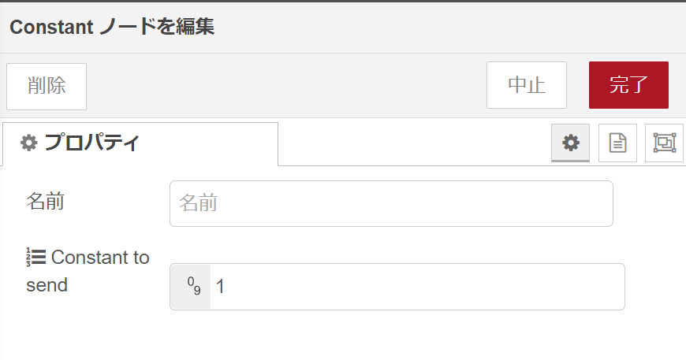
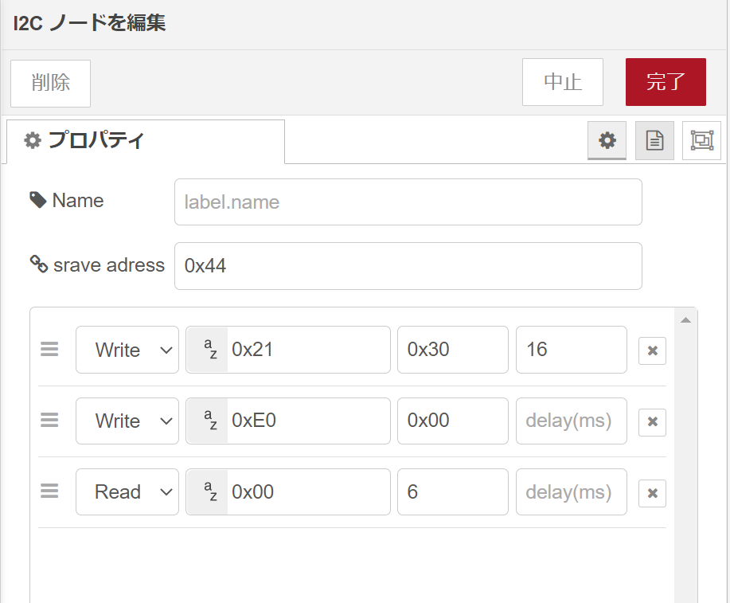
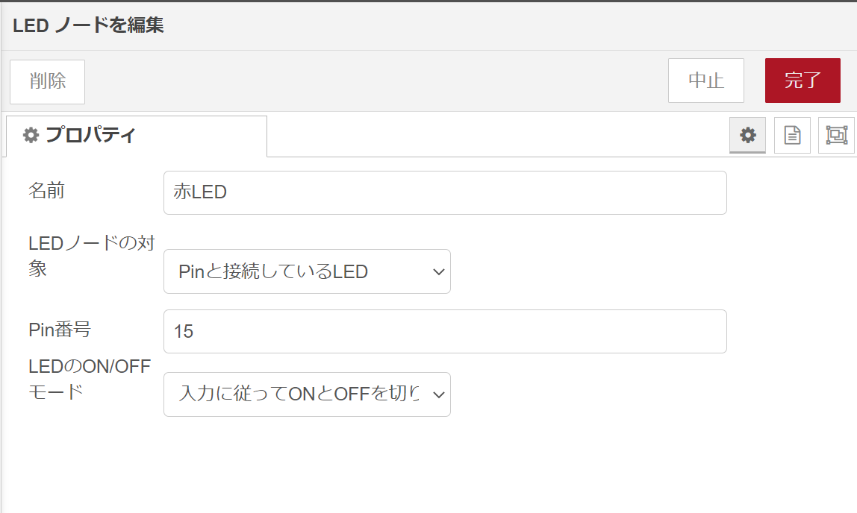
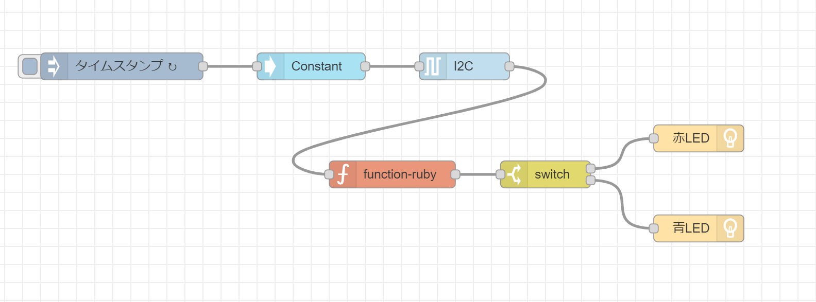
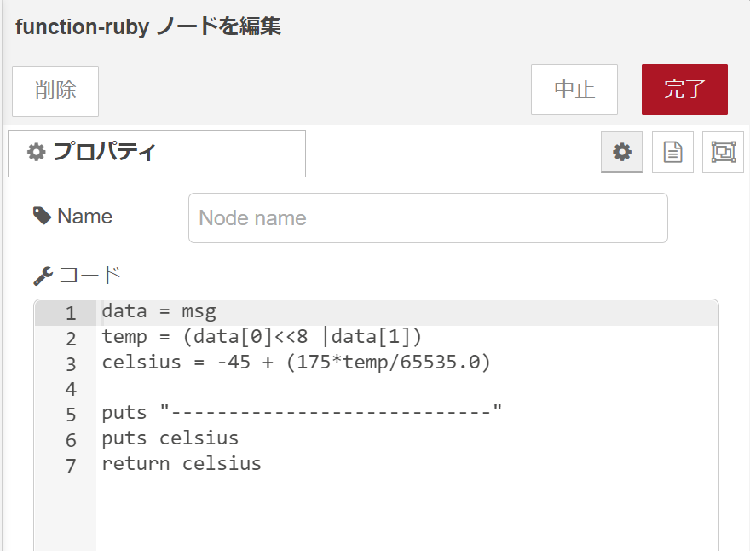
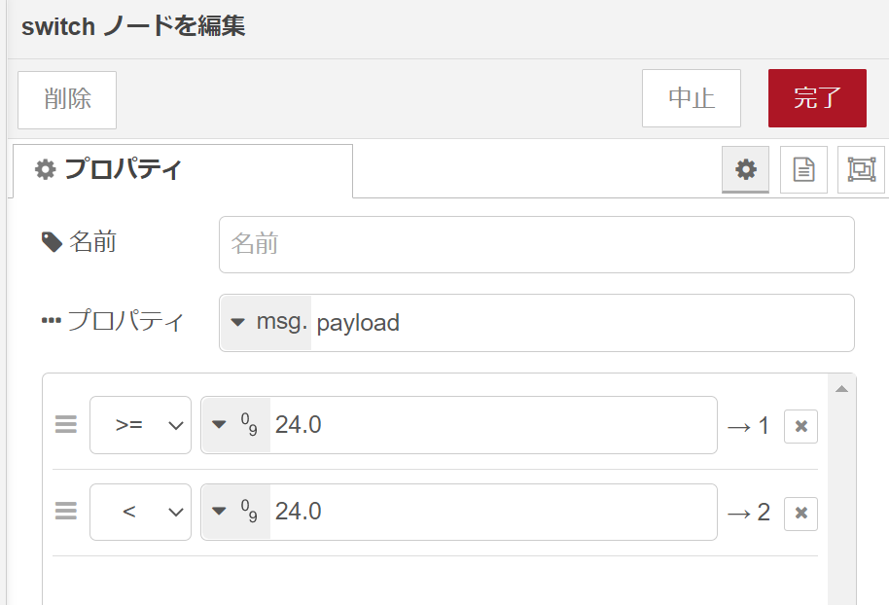
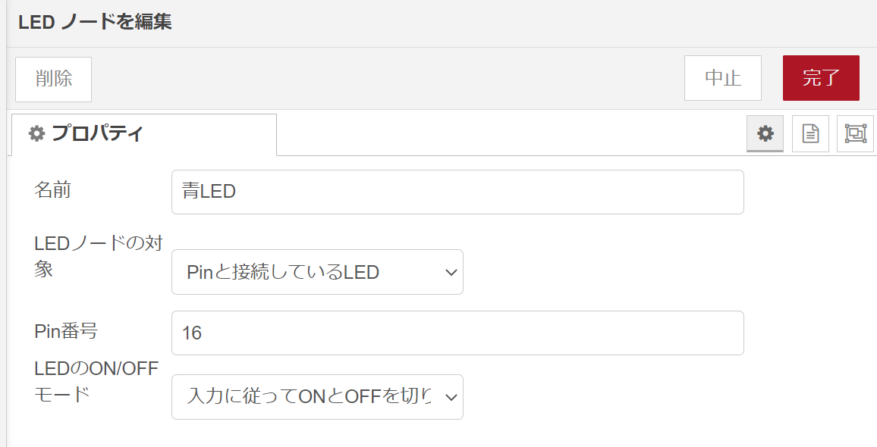

Slide 27
回路図
＜必要機材＞
・RBoard
・Grove温湿度センサ(SHT31)
・330Ω × 2
・LEDセル
Notes:
マイコンボードはRboardを用いている。

